Slide 1


Notes:
新时代应急与危机管理

Slide 2
目录
壹
01
应急的重要性
危机舆情管理
贰
02
应急管理现状
叁
03
应急管理要求
肆
04
应急救援系统
伍
应急评估演练
在此输入你想要阐述的观点。

Slide 3

应急管理的重要性
序
PART ONE

Slide 4


为什么要重视“应急管理”
重要性、紧迫性、艰巨性
“三个特别”
“三个点”
工作特别紧迫
责任特别重大
任务特别艰巨
企业工作重点
社会关注热点
媒体报道焦点

Slide 5
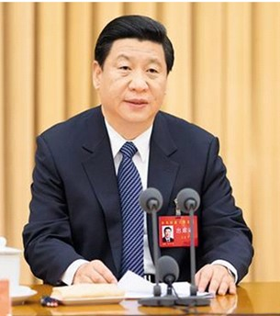

应急管理能力代表国家治理体系与治理能力的基础水平
中央政治局多次集体学习：
  各级党委和政府要牢记公共安全是最基本的民生的道理
  自觉把维护公共安全放在维护最广大人民根本利益中来认识，放在贯彻落实国家总体安全观中来思考，放在推进国家治理体系和治理能力现代化中来把握
  努力为人民安居乐业、社会安定有序、国家长治久安编制全方位、立体化的公共安全网

Slide 6
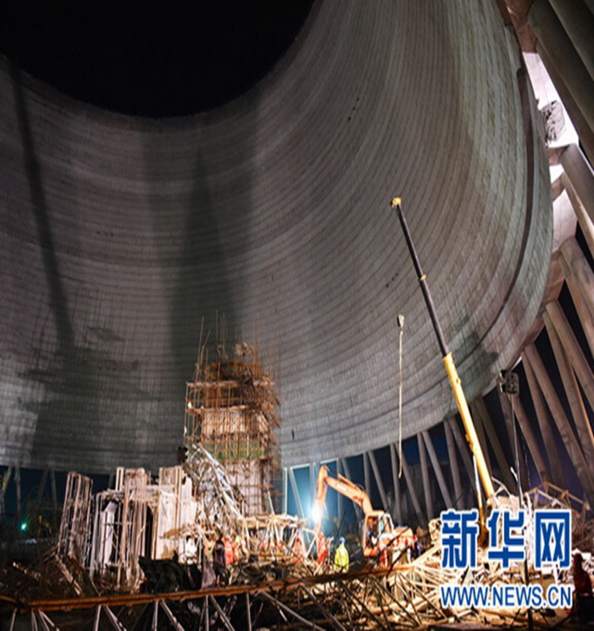
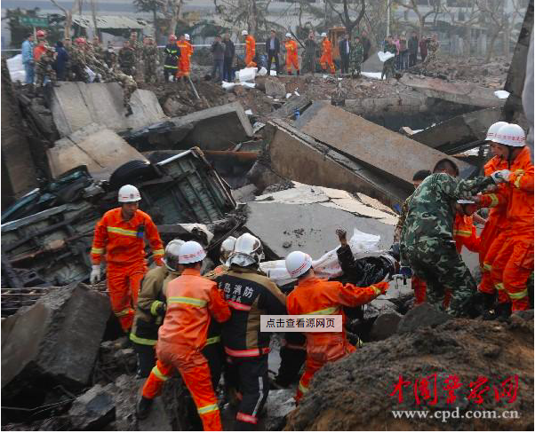
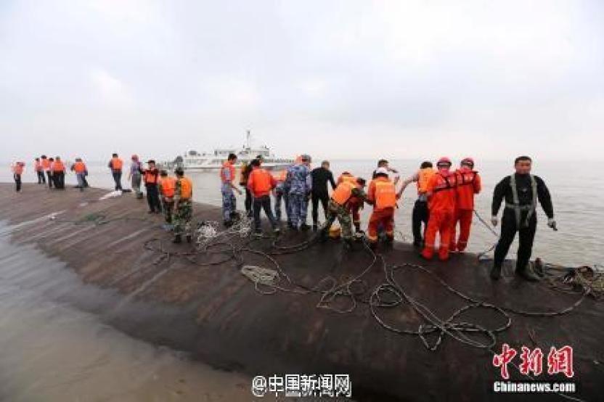
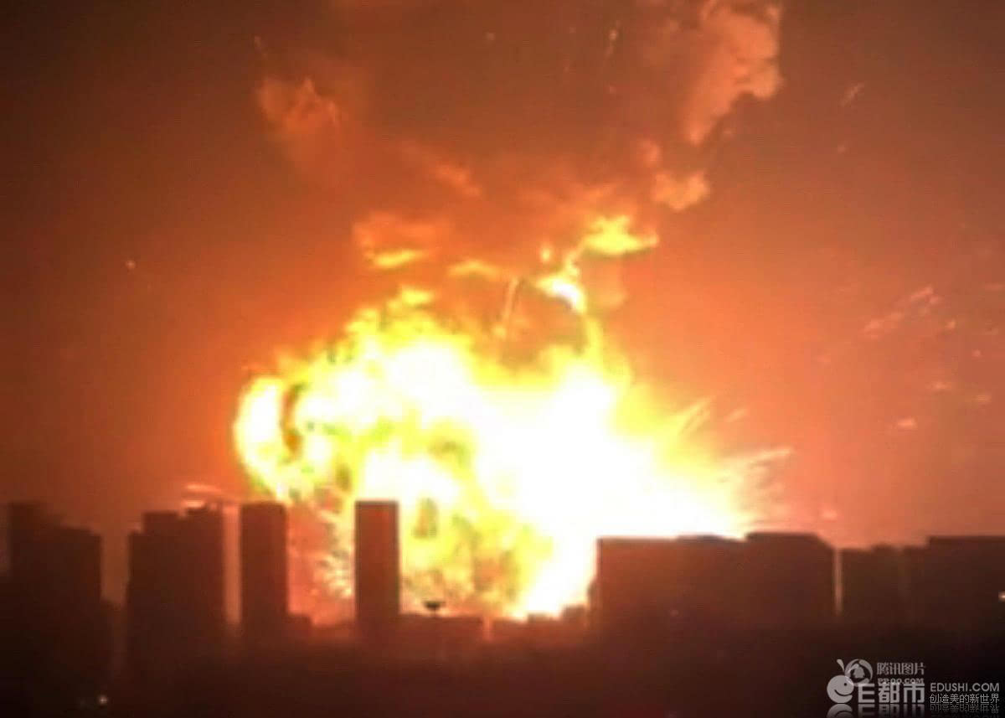
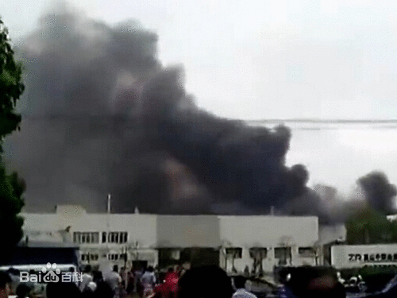
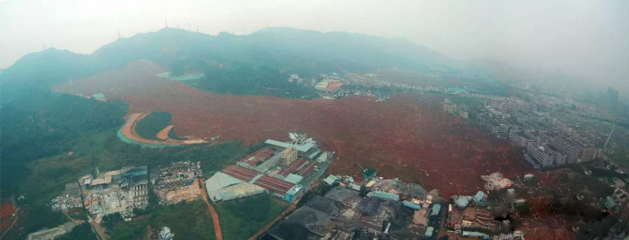
应急管理核心目标是维护人民群众根本利益
吉林宝源丰6.3火灾
青岛11.22爆炸
11.24爆炸
长江6.1沉船
天津8.12大爆炸
深圳12.20滑坡

Slide 7
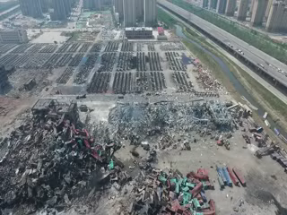
应急管理是贯彻落实国家整体安全观的重要举措
天津8.12爆炸

Slide 8
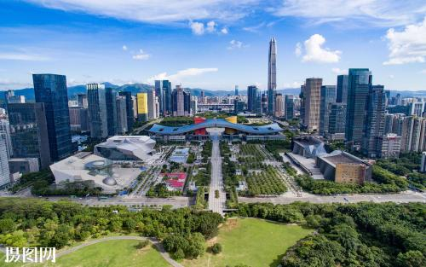
应急管理是国家治理体系和治理能力现代化的主要标志
深圳12.20山体滑坡事件

Slide 9
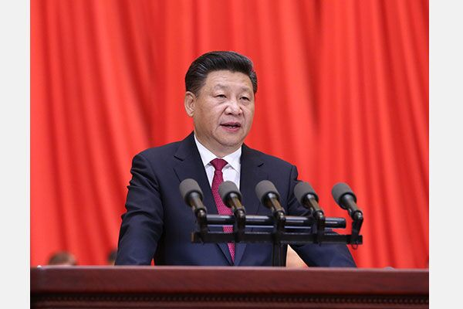
习总书记在十九大报告中指出：
树立安全发展理念，弘扬生命至上、安全第一的思想，健全公共安全体系，完善安全生产责任制，坚决遏制重特大安全事故，提升防灾减灾救灾能力。

Slide 10
应急管理现状
单击此处添加副标题内容
壹

Slide 11
国外应急管理体系发展概括
第一阶段：1979年加州森林大火后，成立FEMA
第二阶段：2001年“9.11”后，成立国土安全部
在2001年“9.11”事件后，2002年发布国土安全法，成立国土安全部（DHS）；发布国家应急预案（NRP）和国家事故管理系统（NIMS）。
2005年卡特里娜飓风灾难调查评估报告：美国应急管理系统有重大结构性缺陷；
第三阶段：2005年卡特里娜飓风后，强化应急准备
2007年发布《国家应急准备指南》（NPG）；
2008年1月公布《国家应急框架》（NRF），暂停NRP，公布修改后的NIMS第二版；
2009年公布《应急准备导则：地方政府应急预案修订指南》（CPG101），提出以情景构建为引导的准备理念与方法；
几乎同期，英、德、法、日等也开展了更新完善应急体系工作。
加州森林大火后，以联邦应急管理局成立为标志，进入“综合应急管理（CEM）”阶段， 1992年公布了联邦应急响应预案（FRP）。
现代应急管理体系发展与前沿（FRP-NRP-NRF）

Slide 12
我国特色应急管理沿革与现状
第一阶段：2003年抗击非典以前，应急管理的职能主要分散在各部委。
三个发展阶段：
第三阶段：2018年党的十九届三中全会决定：组建应急管理部，标志中国应急管理工作进入新的历史阶段。
第二阶段：2004年以来，逐渐形成“一案三制”应急管理体系。

Slide 13
我国应急体系建设过程中的经验教训
从单一灾种应急
  从以政治、经济为中心
    四个
      转变
从减少灾害损失
从事后应急响应
向国家综合应急转变
向生命至上、安全第一转变
向减少灾害风险转变
向事前应急准备转变

Slide 14
我国应急管理体系的概念设计
环境灾难
生态环境部
事故灾难
突发事件灾难系统
生产安全事故
物资、通讯、
交通、宣传、
网信、气象
等部门
应急管理部
地震、洪旱灾
地质灾害、
极端气象灾害
森林草原火灾
自然灾害
重大疫情
公卫事件
卫健委
食药安全
恐袭、非法聚集
网络安全、涉外
公安、国安、
信访等部门
社会安全

Slide 15
我国应急管理体系的基本框架
“一案三制”
我国目前已基本建立了以宪法为依据、以《突发事件应对法》为核心、以相关单项法律法规为配套的应急管理法律体系
预案
机制
法制
体制
应急管理机制涵盖事前、事发、事中和事后各个阶段，主要包括预防准备、监测预警、信息报告、决策指挥、公共沟通、社会动员、恢复重建、调查评估、应急保障等内容。
国家建立统一领导、综合协调、分类管理、分级负责、属地管理为主的应急管理体制。
国家总体应急预案、专项应急预案、部门应急预案、地方应急预案、企事业单位应急预案以及大型集会活动应急预案六个层次

Slide 16
我国应急管理体制深度变革
目标：
  构建统一领导、权责一致、权威高效的国家应急能力体系。
体制：
整合优化应急力量和资源，推动形成统一指挥、专常兼备、反应灵敏、上下联动、平战结合的中国特色应急管理体制。

Slide 17

应急准备：组织编制国家应急总体预案和规划，指导各地区部门应对突发事件工作，推动应急预案体系建设和预案演练。
应急响应：建立灾情报告系统并统一发布灾情，统筹应急力量建设和物资储备并在救灾时统一调度，组织灾害救助体系建设，指导安全生产类、自然灾害类应急救援，承担国家应对特别重大灾害指挥部工作。
灾害防治：指导火灾、水旱灾害、地质灾害等防治
安全监管：负责安全生产综合监督管理和工矿商贸行业安全生产监督管理等。
我国应急管理体制深度变革
四个方面10项任务

Slide 18
企业应急管理的一些不足
不知
所措
侥幸
心理
措施不当 处置不当
二次事故

Slide 19

企业应急管理的一些不足
应急演练不规范
员工自救能力不足
抢救能力差
危险源辨识不彻底
规章制度不健全
应急预案不全面
物资准备不充分
人员培训不到位
救援器材使用不熟练
响应速度不及时
员工应急能力差
现场处置
人员撤离抢救
危险源控制

Slide 20
应急管理与安全生产工作相关性
1.相同性：
①理念思想：以人为本、安全发展，安全第一、生命至上
②基本方法：全方位、全过程的风险治理
③发展目标：人民安居乐业、社会安定有序、社会长治久安
2.差异性：
 | 防灾减灾救灾 | 安全生产
适用基本法律 | 突发事件应对法、防震减灾法、防洪法等 | 安全生产法、消防法等
责任主体 | 地方党委政府在灾害应对中发挥主体作用、承担主体责任 | 生产经营单位承担主体责任
职责定位 | 引导全社会参与的社会治理 | 针对生产经营活动的行政执法

Slide 21
现代应急管理的发展过程
人类从灾难中学习，不断积累、总结，逐渐从单一的事后处置，发展到事前、事中、事后系统的应急管理体系。随着应急管理从理论到实践迅速发展完善，应急管理在现代社会生活中发挥着举足轻重的作用。
事前
应急管理
体系
现代
以往
事前事中事后
多元化、体系化
注重体系的各个
环节
事后
事中
事后处置
单一、不成体系
只注重单一环节

Slide 22
Company
多灾种
多措施
多阶段
多利益
相关方
多尺度
现代应急管理体系能力框架
责任
能力
责任
能力

Slide 23
贰
2
2
应急管理要求

Slide 24
应急管理的定义
应急管理（英文为Emergency Management，也可以简写为EM）:
是指为了降低突发灾难性事件的危害，基于对造成突发事件的原因、突发事件发生和发展过程以及所产生的负面影响的科学分析，有效集成社会各方面的资源，对突发事件进行有效地应对、控制和处理的一整套理论、方法和技术体系。

Slide 25
应急管理所涉及到的知识体系
应急管理是一个系统的工程，涉及多个学科的相关知识

Slide 26
事件、灾难、危机 “三者”关系示意图
事件
灾难
危机
  危机处置
应急响应
事件、灾难、危机 的关系 ，是灾害程度及负面影响不断加深的过程。
  企业一般只专注应急响应及危机处置
处理得当
应急准备

Slide 27
突发事件分级及原理
事件要素
根据突发 事件的性质、严重程度、可控性和影响范围等因素，一般可分为四级
影响范围
危害/损失程度
扩散要素
时间要素
Ⅰ级（特别重大）
Ⅱ级（重大）
Ⅲ级（较大）
管理要素
认知程度
社会影响程度
公众心理承受度
资源保障度
Ⅳ级（一般）

Slide 28
突发事件具有高度紧迫性、不确定性和严重破坏性特征
2
在毫无预见的状态下突然发生，发端偶然用常规性规则很难判断；
发展迅速，瞬息万变，在各种诱因的的作用下，事故可能出现次生、衍生、耦合、变异和扩大等等变化，而且常常是“第一次”，几乎没有规律可循和经验性的知识可用，一旦触发则蔓延迅速，甚至失控而造成危机。
重大事故的破坏性不仅表现在对人民生命财产和国家经济社会发展造成严重影响和损失，还可能对社会基本价值和公共行为准则构成严重威胁，其破坏力有时远远超过事故本身释放出的原始能量。

Slide 29
不同级别事故的特点
级别
危害程度
发展势态
人员影响
外部资源
Ⅰ级-红
特别重大
不可控
公众
接受
Ⅱ级-橙
重大事故
短期可控
可能场外
准备接受
Ⅲ级-黄
较大事故
立即可控
可能场外
准备物资
Ⅳ级-蓝
一般事故
立即可控
仅员工
没有

Slide 30

应急管理重要目标是形成抗逆力
任务设置
能力建设
评审改进
应急演练
应急预案
应急准备
情景构建
抗逆力

Slide 31

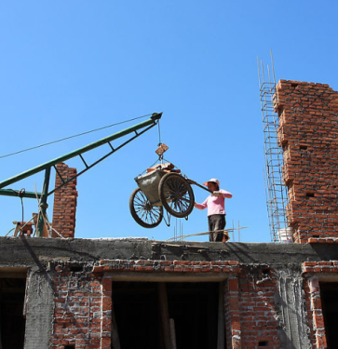
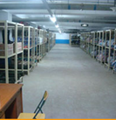
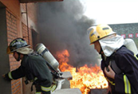
安全生产应急管理的内涵
安全生产管理工作就是针对可能发生或已经发生的事故灾难，强化预防工作或实现科学有效处置和施救，最大限度地避免和减少人员伤亡和损失，是以人为本最直接的体现。
安全生产管理工作包括预防、准备、响应、恢复四个阶段。
预防
准备
响应
恢复

Slide 32
安全生产应急管理的内涵
预防
  是指在事故发生之前，为了消除事故发生的风险或者为了减轻事故造成的损害所做的各种预防性工作。预防有两层含义：
    一是事故的预防工作，即通过安全管理和安全技术等手段，尽可能地防止事故的发生；
    二是在假定事故将会发生的前提下，通过预先采取一定的预防措施，达到降低或减缓事故影响或后果的严重程度。
  经验表明，要注重重大危险源普查和重大事故隐患排查等风险评估工作，落实政府、部门和企业各方的安全责任，坚持“安全第一，预防为主，综合治理”的方针，做到防患于未然。

Slide 33
安全生产应急管理的内涵
2
2、准备
是指针对特定的或者潜在的事故，为迅速、有序地开展应急行动而预先进行的各种应对准备工作。主要措施包括：建立重大危险源、应急资源数据库等信息系统；制定应急预案，组织应急演练和人员培训；设立事故应急响应级别和预警等级；与政府部门、社会救援组织和企业等订立应急互助协议，落实应急处置时的场地设施装备使用、技术支持、物资设备供应、救援人员等事项。目标是保证重大事故应急救援所需的应急能力，为应对重大事故做好充分准备。

Slide 34
安全生产应急管理的内涵
3、响应
是指在事故发生发展过程中所进行的各种紧急处置和救援工作。应急响应的主要措施包括：进行事故报警与同胞、启动应急预案、开展消防和工程抢险，实施现场警戒和交通管制，紧急疏散事故可能影响区域的人员，提供现场急救与转送医疗，评估事故发展态势，向公众通报事态进展等一系列工作。其目标是尽可能地抢救受害人员，保护可能受危险的人群，尽可能控制并消除事故影响。

Slide 35
安全生产应急管理的内涵
2
4、恢复
是指事故灾难的影响得到初步控制后，为使生产、工作、生活和生态环境尽快恢复到正常状态所进行的各种善后工作。应急恢复所需开展工作包括：评估事故损失，进行事故原因调查，清理事发现场废墟，提供事故保险理赔等。在短期恢复工作中，应注意避免出现新的紧急情况。长期恢复需要开展的工作包括：重建被毁设施和工厂，重新规划和建设受影响区域等。在长期恢复工作中，应汲取事故和应急救援的经验教训，开展进一步的事故预防工作和减灾行动。

Slide 36
应急救援系统
单击此处添加副标题内容
叁

Slide 37


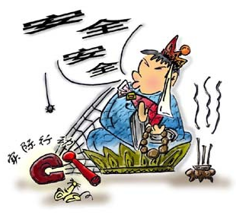
事故发生——如何救援？
如何保证高效救援？
应急救援

Slide 38
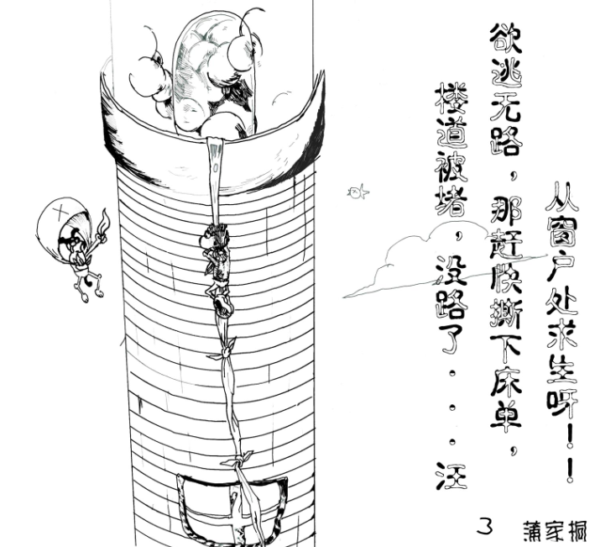
事故发生——公众如何脱险
逃
逃

Slide 39
应急处置基本原则
安全第一
以人为本
统一指挥
协调一致
属地为主
资源共享
早期预警
有备无患
原则
第一响应
快速处置
控制局面
防止危机

Slide 40
应急救援特点
1
添加标题
4
添加标题
应急救援
必然性
2
添加标题
5
添加标题
紧急情况
易变性
3
添加标题
6
添加标题
偶然性
复杂性

Slide 41
突发事件及应对研究—4R理论
管理
减 轻
Reduction
预 备
Readiness
响 应
Response
恢 复
Recovery
风险评估
危险源/预案/预警
培 训
演 练
预案分析/修正
计划与任务
资源调拨
指挥、调度与控制
影响分析
计 划
资源要求规范
评审与执行

Slide 42
应急管理体系要考虑的要素
清楚演变
引导舆情
应急管理
体系
了解机理
完善机制
设计结构
实现功能
研究理论
构建机构
筹措资金
保证资源
形成制度
方法
层级
预算
人力
法律
应用
平行
保险
物资
规章
技术
临时
专款
心理
预案

Slide 43
应急管理体系的主要内容
现场指挥部
应急预案
机构设置及内容
事故指挥系统(ICS)
资源装备评估指标
资源装备标准计划
应急响应
支持平台设计标准
标准操作程序
治安警戒
交通运输
医疗救护
应急抢险
环境保护
事态监测
新闻发布
公共信息
外部联系
疏散安置
资源保障
演练及设计方案
能力评估指标
能力评估方案

Slide 44








预防最常见的问题
03
02
应急保障
01
预 案
不到位 投入少
时效性差
认识不够
资源配置优化不足
不规范 不务实
不宣传 不修订
不平衡 不演练
实效性差
预测预警
缺乏积极性主动性
协调机制不健全
信息共享不够
风险评价能力不足
05
04
应急演练
应急培训
不重视 不支持
重形式 轻效果
投入多 效果差
认识不到位
培训不成体系
知识普及程度低
从业人员技能低

Slide 45
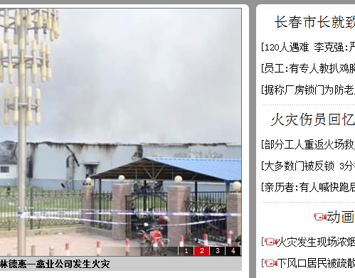
预防最常见的问题
应急保障能力不足常导致事故灾难升级
为什么一场火灾会导致120人死亡？
吉林德惠禽业的应急保障能力极低，是导致严重后果的主要原因！！！

Slide 46
事故应急预案的概念
事故应急救援预案：
是在分析事故后果和应急能力的基础上，针对可能发生的重大事故或灾难，预先制定的行动计划或应急对策。

Slide 47
应急预案的分类
综合
预案
按应用对象范围，可分为：
综合应急预案
危化专项预案
防洪专项预案
地震专项预案
专项应急预案
…
现场应急预案
现场
预案1
现场
预案2
现场
预案n
…

Slide 48
综合应急预案的概念
综合应急预案：
是从总体上阐述处理事故的应急方针、政策，应急组织结构及相关应急职责，应急行动、措施和保障等基本要求和程序，是应对各类事故的综合性文件。

Slide 49
专项应急预案的概念
专项应急预案
是针对具体的事故类别（如火灾、危险化学品泄漏等事故）、危险源和应急保障而制定的计划或方案，是综合应急预案的组成部分，应按照综合应急预案的程序和要求组织制定，并作为综合应急预案的附件。专项应急预案应制定明确的救援程序和具体的应急救援措施。

Slide 50
现场应急预案的概念
2
现场预案
是在专项预案的基础上，根据具体情况而编制的。它是针对特定的具体场所(即以现场为目标)，通常是该类型事故风险较大的场所、装置或重要防护区域等所制定的预案。如危险化学品事故专项预案下编制的某重大危险源的应急预案等。现场应急预案的特点是针对某一具体场所的该类特殊危险及周边环境情况，在详细分析的基础上，对应急救援中的各个方面做出具体、周密而细致的安排，因而现场预案具有更强的针对性和对现场具体救援活动的指导性。

Slide 51
编制事故应急救援预案的目的
调整制定应急救援预案的目的是保证事故发生时迅速、有序、有效地开展应急救援工作，控制或消除事故，最大限度地减少人员伤亡、财产损失和环境污染等后果，并在事故后尽快恢复正常的生产、生活状态。
应急措施能否有效地实施，在很大程度取决于预案与实际情况的符合与否，以及准备的充分与否。
应急救援预案的总目标是：
  将紧急事件局部化，如可能并予以消除；
  尽量缩小事故对人、财产和环境的影响。

Slide 52
事故应急救援预案的编制依据和原则
2
必须根据本单位产生重大事故危险源的数量和可能性来作为预案制订的主要依据。
预案是依据可能发生的事故类型、性质、影响范围大小以及后果的严重程度等的预测，结果结合本单位的实际情况而制定的应急措施。它具有一定的现实性和实用性，要制定切合实际的预案，必须依据确切的各种资料。
充分利用已有的预案和资料，加强部门之间的协调。

Slide 53
预案的组成
实施和完成特定任务1的程序
按 任 务 实 施 的逻辑层次
其他辅助支持性文件和内容
完 整 应 急 救 援 预 案
实施和完成特定任务2的程序
+
• • • • •
实施和完成特定任务n的程序

Slide 54
应急救援预案的重点部分：
计划概况：对应急救援管理提供一个简述和必要的说明（简介、有关概
  念、应急组织及职责等）；
预防程序：对潜在事故进行确认并采取减缓事故的有效措施（危害辨识、
  评价和监控，制定法规、规程等）；
准备程序：说明应急行动前所需采取的准备工作（培训程序、演习程序等）；
基本应急程序：任何事故都可适用的应急行动程序（报警程序、通讯程序、
  疏散程序等）；
特殊危险应急程序：针对特殊危险性事故的应急程序（化学泄漏等）；
恢复程序：事故现场应急行动结束后所需采取的清除和恢复程序（事故调查、
  事故后果评价、清除与恢复等）。

Slide 55
事故应急救援预案的基本结构
应急功能设置
=
+
特殊风险预案
预案
基本
预案
标准操作程序
支持附件
由应急不同阶段和不同要素组成

Slide 56
预案发布令
应急机构署名页
方针与原则
危险分析
应急资源
机构与职责
应急教育、训练与演习
与其他预案关系
应急救援互助协议
预案管理
术语与定义
法规及参考文献等
预案基本内容

Slide 57
接警与通知
指挥与控制
警报和紧急公告
通讯
事态监测与评估
警戒与治安
人群疏散与安置
医疗与卫生
公共关系
应急人员安全
现场抢险
环境保护
现场恢复等
应急功能设置

Slide 58
预案支持附件
重大事故灾害类型及影响范围；
重大危险源登记表与分布；
重要防护目标一览表与分布；
事故后果预测与评估；
其他危险分析资料等。
应急机构、人员、专家名录；
广电、新闻媒体；
周边地区应急机构、上级部门；
应急服务、物资供应单位名录
  (1)危险分析附件
  (2)通讯联络附件
  (3)法律法规附件
  (4)应急资源附件
  (5)教育、培训、训
  练和演习附件
  (6)技术支持附件
  (7)互助协议附件
  (8)其他支持附件
城市专兼职消防力量分布；
医疗救护机构分布及医疗救护能力信息；
消防、应急设施设备、物资、数量、联络方式及储存地点
通讯系统；
警报系统分布及覆盖范围；
避难及被疏散人员安置场所分布等。
应急信息管理系统；
应急决策支持系统；
危险化学品数据库；
事故案例库；
急救手册；
其他技术支持附件。

Slide 59
事故应急救援预案组成部分和构成要素
综合应急救援预案一般包括的八大部分28个要素：
应急救援预案应该具备的八大部分28个要素：
一、基本内容
五、应急救援响应（程序）
1.报警程序
2.警报和紧急公告
3.指挥与控制
4.通讯
5.人群疏散与安置
6.警戒与治安
7.医疗与卫生服务
8.现场监测(事态监测)
9.现场抢险与控制 *
10.应急人员安全
11.环境保护
12.信息发布管理
13.应急救援资源管理
六、现场恢复与事故调查(程序)
二、应急救援方针与原则
七、应急救援预案维护和改进（程序）
三、应急救援工作策划
1.危险辨识与评价
2.应急资源评价
3.应急机构与职责
4.应急机制
5.法律法规要求
八、应急救援预案支持附件
四、应急救援准备(程序)
1.应急救援设备(施)、物资
2.应急救援人员培训
3.预案演习
4.公众教育
5.应急救援互助协议

Slide 60
编制应急预案的总体思路
情景
情景勾画出灾难性恐怖袭击、重大灾难和其它突发事件的范围、程度和复杂性
任务
针对情景中描述的突发事件特征，分析需要完成的各种任务的“清单”
能力
根据需完成的任务，建立并保持一定水平的相关应急能力
通用能力
预防、保护
响应、恢复
特定情景
随机情景
通用任务
职责任务
应急预案
有效应对
化解
救援
打击
综合

Slide 61
应急救援预案的编制过程
第一阶段：成立应急预案编制小组；
第二阶段：调查研究，收集资料；
第三阶段：全面分析，科学评估；
  危险源的分析；
  危险度评估；
  救援力量的分析等；
  应急准备和应急能力的评估，确认其现有的预防措施及能力，分析其充分性。
    第四阶段：分工负责，组织编写预案；
第五阶段：制定预案要实地勘察，反复修改；
第六阶段： 应急预案的实施。

Slide 62
预案编制流程
预案编制流程
明确预案编制的必要性
  成立编制小组，选定负责人
    开始编制
      已有预案回顾
        评估应急能力
          危险识别与分析
            外协应急能力
企业应急能力
  编制预案
    预案评审与发布
  预案的实施

Slide 63
编制应急预案的注意事项
应急预案的编制必须基于重大事故风险的分析结果，应急资源的需求和现状以及有关的法律法规要求。此外，预案编制时应充分收集和参阅已有的应急预案，以最大可能减少工作量和避免应急预案的重复和交叉，并确保与其他相关应急预案的协调和一致。
  预案编制小组在设计应急预案编制格式时则应考虑：
  合理组织。应合理地组织预案的章节，以便每个不同的读者能快速地找到各自所需要的信息，避免从一堆不相关的信息中去查找所需要的信息。
  连续性。 保证应急预案各个章节及其组成部分，在内容上的相互衔接，避免内容出现明显的位置不当。
  一致性。保证应急预案的每个部分都采用相似的逻辑结构来组织内容。
  兼容性。应急预案的格式应尽量采取与上级机构一致的格式，以便各级应急预案能更好地协调和对应。

Slide 64
应急救援预案评审方法 --评审时机
定期评审和修订。（如一年\三年）
不定期评审和修订。
  培训和演习中发现的问题
  重大事故灾害的应急经验与教训
  国家或地方有关应急法规发生变化
  本地区（单位）或周边危险源及环境的变化。

Slide 65
应急救援预案评审方法 --评审准则
功能(职能)完整
完整性
应急过程完整
评审准则
适应范围完整
通讯信息准确
准确性
职责描述准确
可读性
易于查询
适应危险性质及种类准确
语言简洁，通俗易懂
符合性
层次及结构清晰
符合法规标准要求
兼容性
与其他预案一致或兼容
实用性
可操作性或实用性

Slide 66
应急救援预案评审方法 --评审项目
A 基本预案评审
A1预案发布
A2应急组织机构署名
A3术语与定义
A4相关法律法规
A5方针与原则
A6危险分析
A7应急资源
A8机构与职责
A9教育、培训与演练
A10与其他应急预案关系
A11互助协议
A12预案管理
B 应急功能设置评审
B1接警与通知
B2指挥与控制
B3警报和紧急公告
B4通讯
B5事态监测与评估
B6警戒与管制
B7人群疏散
B8人群安置
B9医疗与卫生
B10公共关系
B11应急人员安全
B12消防和抢险
B13泄漏物控制
B14现场恢复
C 特殊风险管理
C1特殊风险
C2特殊风险应急功能设置
D 标准操作程序
D1标准操作程序编制
D2标准操作程序格式
D3标准操作程序内容

Slide 67
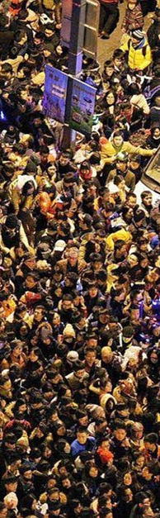
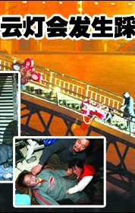
应急救援系统持续改善的建议
2004年“2.5”踩踏事故
2014年上海“12.31”踩踏事件
应急准备决定成败
Notes:
2012.8.28版本

Slide 68
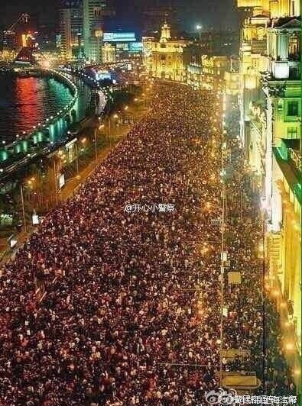
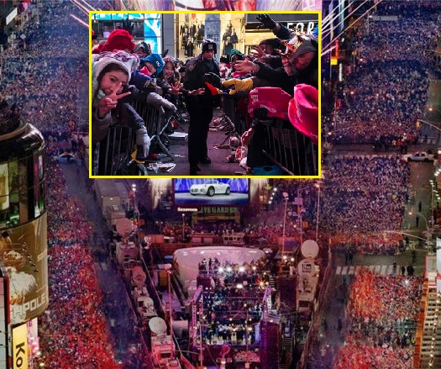
应急救援系统持续改善的建议
2014年“12.31”踩踏事件
2014年美国纽约时代广场跨年狂欢
1 应急准备决定成败

Slide 69


应急救援系统持续改善的建议
2 应急准备要形成与预期风险相匹配的能力
应急准备的对象是风险
目标是形成与风险相匹配的能力
支撑应急全过程的基础性行动
应急管理过程的一个环节
应
预防/
减灾
应急
准备
预防
准备
变化
备
急
恢复
响应
恢复
重建
应急
响应
准

Slide 70
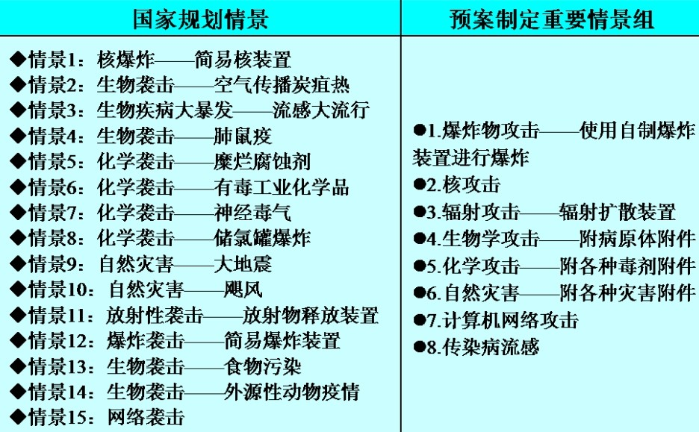
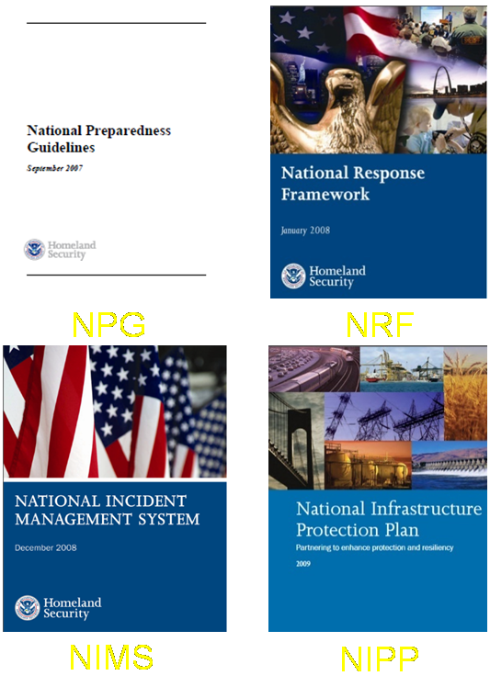
应急救援系统持续改善的建议
情景构建是应对战略级风险重大进展
3 基于情景构建引导下的应急准备

Slide 71
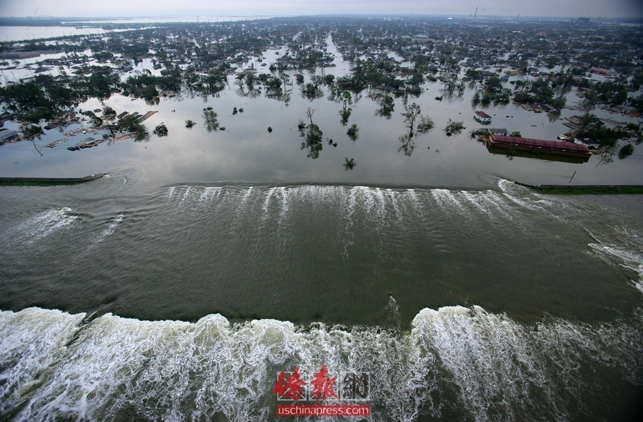
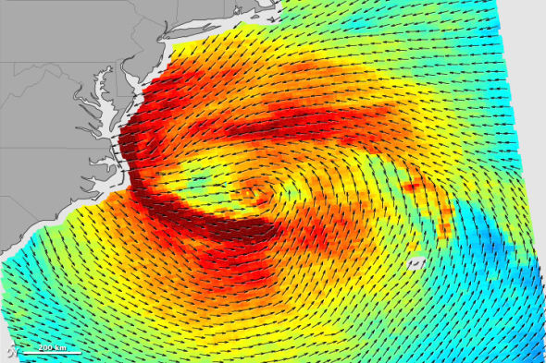

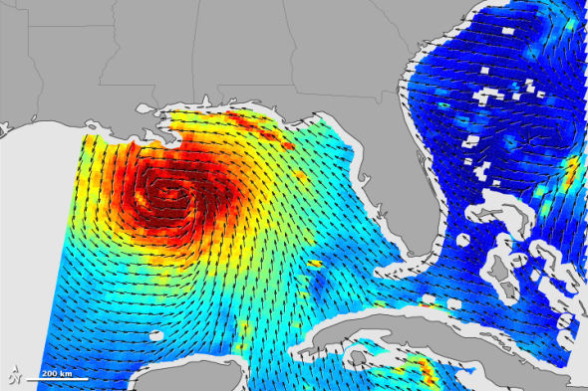
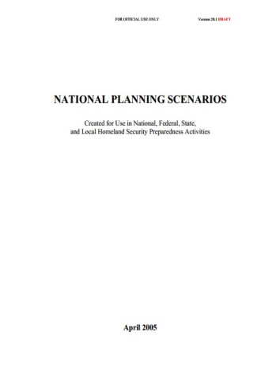
应急救援系统持续改善的建议
2005 美国卡特里娜飓风
2012 美国桑迪飓风
NPS
基于情景构建的应急准备明显提高应对巨灾能力
《国家应急规划情景》
3 基于情景构建引导下的应急准备

Slide 72
应急救援系统持续改善的建议
3 基于情景构建引导下的应急准备
基于情景构建的应急准备能力建设
情景构建
应急准备
抗逆力形成
描述巨灾与危机情景：
*破坏强度
*波及范围
*处置复杂性
形成五大任务能力：
预防：避免中止
保护：公众安全
减灾：控制损失
响应：及时有效处置
恢复：BCM和社会秩序
基于情景：
*应急能力对照评估
*应急体系建设规划
*应急预案修订
*应急培训演练

Slide 73
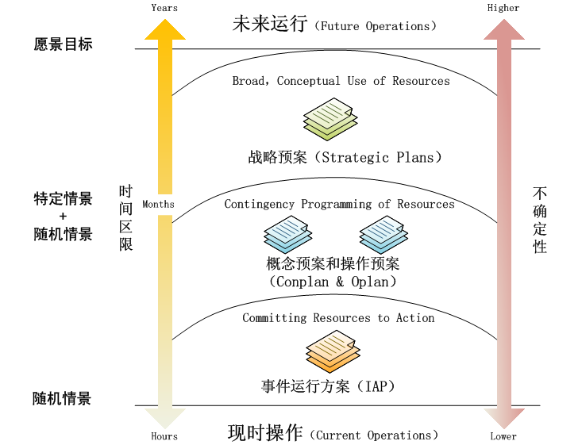
应急救援系统持续改善的建议
4 及时修订评估应急预案
应急预案的功能层次及其特征

Slide 74

应急救援系统持续改善的建议
4 及时修订评估应急预案
基于情景—任务—能力的应急预案编制
情景
情景勾画出灾难性恐怖袭击、重大灾难和其它突发事件的范围、程度和复杂性
任务
针对情景中描述的突发事件特征，分析需要完成的各种任务的“清单”
能力
根据需完成的任务，建立并保持一定水平的相关应急能力
特定情景
随机情景
通用任务
职责任务
通用能力
预防、保护
响应、恢复
应急预案

Slide 75

















应急救援系统持续改善的建议
5 定期实施与评估应急演练
综合演习
功能演练
技术演练
竞技性演习
桌面演习
专题研讨会
演习班
能力
规划或培训过程
基于讨论的演习
基于行动的演习

Slide 76
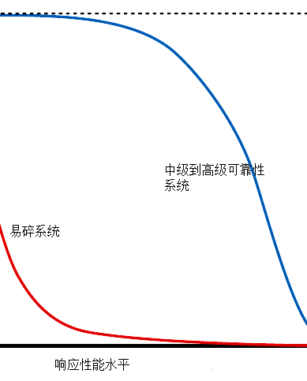
应急救援系统持续改善的建议
2
2
依据“情景”定期做应急系统可靠性评估

Slide 77
应急救援系统持续改善的建议
致力于应急管理五个核心领导力建设
  持续学习能力
  风险理解与管控能力
  应急指挥协调能力
  公众及媒体沟通能力
  维护整体安全能力

Slide 78
应急能力评价与演练
2
2
肆

Slide 79
应急能力评价的兴起
1997年，美国率先开展应急能力评价，创建应急管理准备能力评估程序CAR，如今已到2000年版本．
应急能力评价是动态监测应急管理与救援能力的“检测仪”，在日本、加拿大等发达国家和地区广为应用。
美国1997
澳大利亚、加拿大、日本
中国

Slide 80
何为应急能力评价
应急能力评价:是从事前、事中、事后应对各类突发事件全过程进行考虑，针对应急管理系统，建立科学合理的评价指标体系，运用科学的定量评价方法获取定量的能力指数，最终对应急能力做出科学准确的定性结论，找出应急管理系统的不足和漏洞，并通过持续改进提高应急管理水平与救援能力。
概念
知彼：充分把握突发事件的发生、发展及危害
知己：全面了解自身的应急能力状况
应急能力评价
特点
知己知彼
作用
为应急管理者做出正确决策提供了重要依据是成功应对各类突发事件的重要前提与保障

Slide 81
开展应急能力评估是当务之急
法规的要求
事故应急救援的需要
现代应急管理科学从理论发展到实践应用的必然过程
应急管理走科学化发展道路，是“科学发展观”具体体现
“以人为本”核心理念的贯彻执行
实现应急管理战略上由“被动”到“主动”的转变
应急管理战术的需要，实现知己知彼

Slide 82
应急管理脆弱性分析与应急能力评估
灾难风险=概率×破坏程度×
脆弱性
D=TV
相对风险
0
脆弱性
风险与脆弱性函数关系模型

Slide 83
应急管理脆弱性分析与应急能力评估
脆弱性来源
自然属性
（飓风、地震、极端气象条件、疫病等）
技术属性
（工程、装备、生产公共场所经济运行等）
脆弱性
社会属性
（政治、文化、宗教、教育制度等）
管理环节
（应急法制、体制、机制与应急准备）

Slide 84
应急管理脆弱性分析与应急能力评估
系统脆弱性可导致应急响应失效或失败

Slide 85
应急能力评价的三个层面
应急能力评价的三个层面
风险识别
脆弱性分析
应急能力分析
风险不同
薄弱环节不同
能力不同

Slide 86
应急能力评价体系简介
权重
赋值
能力指数
能力等级
根据体系模型及计算、分析得出职能、属性权重
评价专家组现场评价，对各指数赋值
通过先进的计算机系统得出定量能力指数
根据能力指数得出实际能力等级，并附定性的评价报告

Slide 87
应急能力评价流程
R001
019再次评价
000开始
018改进方案
001成立评价专家组
017后期完善
002评价方案确定
004B
补
救
措
施
015B
完善
评价
报告
016终审评价报告
003评价准备工作
YES
015A通过
004A通过
NO
NO
YES
014专家审议
005现场评价
013应急能力等级
006 N个职能 N个属性N多个特征
NO
007初评报告
010B对异议项重新评价
010A
通
过
012评价报告
008能力指数
009审议初评报告
YES
011评价分析

Slide 88
应急能力评价案例—评价内容
职能评价
12.2
救援队伍
0
1
2
3
4
N
12.2.1
12.2.2
12.2.3
危险化学品应急救援队伍建设应遵守危险化学品
应急救援队伍标准化建设规范
矿山救护队应遵守矿山救护队质量标准化考核
规范的基本内容
海上搜救、铁路、消防等专业化队伍应遵守
其专业化队伍管理规范
0
1
2
3
4
N
0
1
2
3
4
N
0
1
2
3
4
N

Slide 89
应急能力评价案例—评价标准
高层次的能力已经具备，实现全部的能力
只需有限的努力即可。
全部能力已经达到，只需保持即可。
基本的能力已经具备，但实现全部的能力
需很大努力才能达到。
有些已经取得了进展，但实现全部的能力
需要极大的努力。
工作没有开展，或虽做了工作，但成效甚
微。
免评项。
4-完全有能力
3-非常有能力
2-较有能力
1-稍有能力
0-没能力
N/A-不适合

Slide 90




应急能力评价案例—评价结论
能力等级说明
全部能力已经达到，只需保持即可。
高层次的能力已经具备，实现全部的能力只需有限的努力即可。
基本的能力已经具备，但实现全部的能力需很大努力才能达到。
有些已经取得了进展，但实现全部的能力需要极大的努力。

Slide 91


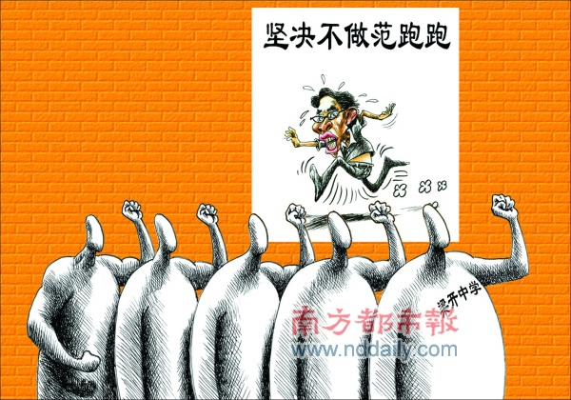
预案与演练都重要
应急演练
应急预案

Slide 92
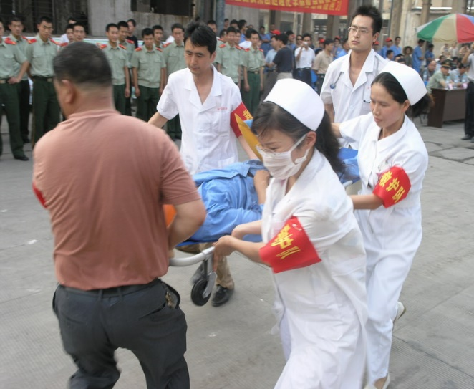
应急演练的必要性
演习是检验
评价和保持应急能力的一个重要手段，最主要的目的是使应急救援机构及人员熟悉所编预案和发现预案存在的缺陷：

Slide 93
应急演练四个阶段
A
B
人员准备
物资准备
相关方通知
协议部门知会
演练方案制定
应急指挥组开会
参演人员培训
演练准备
演练培训
应急演练
D
C
人员疏散
事故抢险
人员抢救
应急处置
污染处理
演练过程评估
演练方案评估
应急预案评估
演练评估
演练执行

Slide 94
应急演练的类型
综合演习
功能演练
技术演练
竞技性演习
桌面演习
专题研讨会
演习班
能力
规划或培训过程

Slide 95
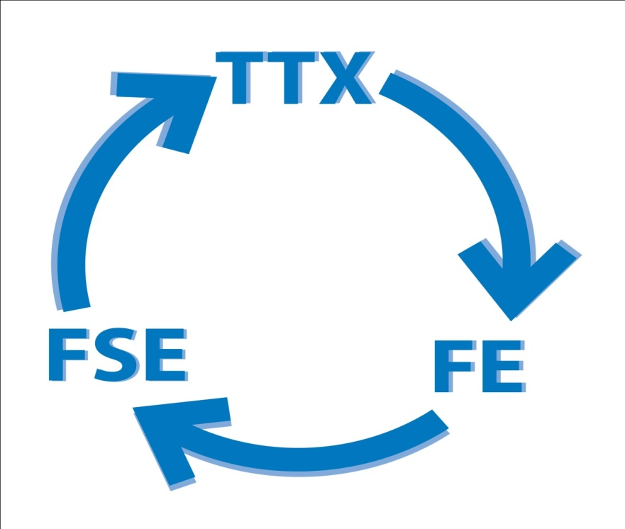
常用的演练类型
1）桌面演习
Plus：计算机模拟演练
2）功能演习
3）全面演习
桌
面
全面
功能
为防止应急演习不到位或片面，三种应急演习方法应在实际中交叉进行。

Slide 96
桌面演习
目的：
在没有时间压力情况下
  明确相互协作和职责划分问题，锻炼演习人员解决问题的能力；
  发现和解决预案和程序中的问题,取得一些有建设性的讨论结果；
  功能性演习和全面演习的基础。
形式：
  通常在会议室举行；
  由应急组织的代表或关键岗位人员参加；
  按照应急预案和标准行动程序，讨论所应急采取的应急行动；
  讨论问题不受时间限制；
  采取口头评论形式，并形成书面总结和改进建议。
主要特点：
是头脑和口头上“过一遍,走一遍”应急响应的场景，成本低。

Slide 97
桌面演习场景与道具
模型
图片
文字说明
图片
模型
文字说明

Slide 98
计算机仿真模拟演练
基本涵义
计算机仿真模拟演练侧重于借助计算机、虚拟现实技术、电子地图以及专业的演练程序包，在生产安全事故后果可视化仿真基础之上，实现安全生产应急演练全过程的计算机仿真模拟推演。

Slide 99
计算机仿真模拟演练
演练目的
  实现事故后果的仿真模拟，提升事态预测能力；
  模拟真实环境下各应急组织的事态控制策略；
  锻炼各应急组织之间的协调联动能力；
  规范各应急组织应对事故的应急响应程序。
组织策划与实施
  计算机仿真模拟演练的组织策划与实施过程与桌面推演大同小异，只是借助于计算机及模拟演练软件实现整个演练过程，比桌面推演更真实，演练内容更丰富、演练效果也更好。

Slide 100
功能演习
功能演习
是指针对某项应急响应功能或其中某些应急响应行动举行的演练活动，可分为单项演习和组合演习。一般都需要调用有限的资源开展现场演习，并形成书面报告。目的是为了熟练和检验某些基本操作或完成某些特定任务所需的技术和实战能力。
单项演习：
通讯联络、通知、报告程序；资源调配，人员、装备及物资器材(装车)到位；化学监测与侦察；现场警戒；人群疏散；医疗救护；洗消去污；消防行动；公共信息传播等。
组合演习：
可将具有较紧密联系的多个应急功能或任务组合在一起进行演习，以加强各应急救援组织之间的配合和协调性。
如：化学监测、侦察与消毒去污之间的配合；警报、紧急公告、公众疏散与医疗、药品发放；扑灭火灾、堵漏、工艺处理的相互配合等。

Slide 101
全面演习
全面演习
针对应急预案中全部或大部分应急响应功能开展演练。
全面演习一般要求持续几个小时，采取交互式方式进行，演习过程要求尽量真实，调用更多的应急人员和资源，来开展实战性演习，以检验相互协调的总体反应和应急能力。

Slide 102
四、安全生产应急演练组织机构
应急演练组织机构
安全生产演练活动可以成立演练活动领导小组，根据需要下设各种工作组。
常见的工作组有策划组、执行组、保障组、技术组、评估组等若干专业工作组。
领导小组
策划组
评估组
执行组
技术组
保障组

Slide 103


应急演练策划
演练策划的必要性
演练策划
程序
演练策划主要内容
演练策划
文本编制

Slide 104
1. 基本要求
应急演练基本要求
情景真实
过程可控
收集资料
要求
要求
要求
根据演练类别提供不同演练场所，采用多种方式营造真实可信的演练情景。
控制演练过程、引导演练进程，管理演练时间；特别注意情景发展态势和参演人员安全。
使用签到单、参演人员活动单、记录表、评论表、绘图标注、录音、摄影、摄像等手段记录演练过程。

Slide 105
2. 演练实施程序
应急演练实施程序
准备
执行
计划
评价与总结
演练实施程序

Slide 106
应演练总结与善后
应急演练的总结工作
应急演练的善后工作
2应急演练的总结案例

Slide 107
应急演练总结
2
1）现场总结
在演练的一个或所有阶段结束后，由演练总指挥、总策划、专家评估组长等在演练现场有针对性地进行讲评和总结。内容主要包括：
  本阶段的演练目标；
  参演队伍及人员的表现；
  演练中暴露的问题及解决办法等。

Slide 108
应急演练总结
事后总结
  演练结束后，一般由文案组根据演练记录、演练评估报告、应急预案、现场总结等材料，对演练进行全面总结，并形成演练总结报告。各参演单位也可对本单位的演练情况进行总结。演练总结报告主要涉及五个方面：
    应急演练的背景信息； ◆ 取得的具体成效；
    发现的问题与原因； ◆ 经验与启示；
    改进有关工作的建议。

Slide 109
应急演练的善后
资料的归档与备案
  应急演练活动结束后，将应急演练方案、评估报告、演练总结报告等文字资料，记录演练实施过程的相关图片、视频、音频等资料归档保存；对主管部门要求备案的应急演练资料，演练组织方将相关资料报主管部门备案。
应急预案的修改完善
  根据应急演练评估报告对应急预案的改进建议，由应急预案编制部门按程序对预案进行修改完善，必要时可咨询评估专家。

Slide 110
应急演练的善后
应急管理工作的持续改进
  应急演练结束后，演练组织方应根据应急演练评估报告、总结报告提出的问题和建议，督促相关部门和人员，制定整改计划，明确整改目标，制定整改措施，落实整改资金，跟踪督查整改情况。
考核与奖惩
  演练组织方对演练参与单位及人员进行考核。对在演练中表现突出的单位和个人，可给予表彰和奖励；对不按要求参加演练，或影响演练正常开展的，可给予相应惩罚。

Slide 111
危机与舆情管理
2
2
伍

Slide 112
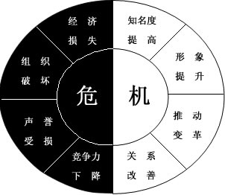
危机的基本概念
在危机管理领域，各国学者们给“危机”下的定义可谓五花八门。
——英文韦伯词典将危机定义为“有可能变好或变坏的转折点或关键时刻” 。
—— 还有一种理论认为，危机是“一个会引起潜在负面影响的具有不确定性的大事件，这种事件及其后果可能对组织及其人员、产品、服务、资产和声誉造成巨大的损害”

Slide 113
危机的特点
普遍性
突发性
  危机的特点
    不可预测性
紧迫性
危害性
舆论关注性

Slide 114
危机发生可能影响到的各类关联方
危机发生可能影响到的各类关联方
警察/消防
国际组织
政府应急机构
医院
通讯/互联网
水/电/煤气
各种协会
劳动部门论 舆论引导者论导向体
受害人
消费者
法院
境外媒体
专业团体
企业
员工家属
地方政府
供应商
竞争对手
鉴定检测中心
律师
本地媒体
其它/当地居民
合作伙伴
政府主管
专家/医生
专项咨询顾问
建筑师
部门

Slide 115
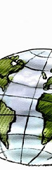

危机的三重效应
蝴蝶效应
涟漪效应
多米诺骨牌效应
Butterfly Effect
一只南美洲亚马孙河流域热带雨林中的蝴蝶，偶尔扇动几下翅膀，可能在两周后引起美国德克萨斯州爆发一场龙卷风。

Slide 116
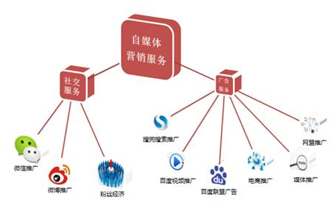
自媒体时代传播特征
规模性
新媒体的规模性越来越显著，用户日渐增多，它凭借自身的优势跨越了地区的限制，使得信息流通速度加快，传播范围更广。
速度性
互联网发展使得任何信息能够在短时间内传播，具有超强的时效性。大众也更加青睐新信息，使得信息滞留时间下降，大量信息被催生出来。
交互性
传统媒体是单向性传播，而受众无法对信息进行反馈。新媒体，传播成为了双向的，大众可以接受信息，同时也可以反馈信息，大众不再是信息接受的对象，更是信息创造的对象。

Slide 117

自媒体时代应对策略
自媒体时代，记者和自媒体人无处不在，企业不能一味地排斥自媒体，而是要积极的应对，只有过早的参与进去，才能更好的拥有舆论话语权。
最关键的危机管理策略，就是企业的诚信经营
还需要强化自身对自媒体时代危机的认识，建立起相应的控制体系，提升自身危机化解能力，更好的发展自身企业，提高经营水平和能力。

Slide 118
近年来企业危机的新变化
企业危机容易衍变为公共危机！！！
特 征
定 义
除具备危机的一般特征外
  高风险性：关乎健康、危及生命
  高关注度：公众关切、媒体聚焦
  高科技性：专业性强、解读力弱
  高扩散性：直涉政府、危及同行
公共危机是指突然发生、造成或可能造成重大人员伤亡、财产损失、生态环境破坏和严重社会危害，危及公共安全的事件。

Slide 119
吉化公司爆炸事故经验与教训
2
事件回放：
2005年11月13日13时40分，中国石油吉林石化公司双苯厂发生爆炸事故，造成8人死亡，1人重伤。新苯胺装置、1个硝基苯储罐、2个苯储罐报废，导致苯酚、老苯胺装置、苯酐装置、2、6-二乙基苯胺等4套装置停产。
而此次爆炸事故也导致了一起跨省际、跨国界的重大环境污染事件，吉化爆炸后的苯类污染物流入松花江，硝基苯超标28.08倍。

Slide 120
吉化公司爆炸事故经验与教训
第1个谎言：
    2005年11月13日深夜，中石油吉林石化公司党委副书记、副总经理在新闻发布会上称，爆炸发生后他们对大气污染情况进行了实时监测，结果表明没有造成大气污染。吉林石化副总经理称：“爆炸产生的是二氧化碳和水，绝对不会污染到水源，而吉林石化也有自己的污水处理厂，不合格的污水是不会排放到松花江的。”
    23日，就在哈尔滨市政府发布第二个停水公告当天，中石油集团新闻处处长表示，根据他的了解，并没有环境检测单位就吉化公司双苯厂爆炸污染松花江问题与中石油通报信息，所以他并不认为哈尔滨停水与吉林石化爆炸污染松花江水有关。
      24日，中石油终于承认爆炸造成松花江水污染的事实，并向哈尔滨市民道歉，调派大庆石化的钻井机在哈尔滨市钻120口深水井，以解燃眉之急。

Slide 121
吉化公司爆炸事故经验与教训
第2个谎言 ：
  2005年11月21日，哈尔滨市人民政府发布了《关于对市区市政供水管网设施进行全面检修临时停水的公告》，称：市人民政府决定对市区市政供水管网设施进行全面检修并决定临时停止供水。
    11月22日，哈尔滨市人民政府又发布了《关于正式停止市区自来水供水的公告》，称：根据省环保局监测报告，中石油吉化公司双苯厂爆炸后可能造成松花江水体污染。为了确保我市生产、生活用水安全，市政府决定于11月23日零时起，关闭松花江哈尔滨段取水口，停止向市区供水。

Slide 122
吉化公司爆炸事故经验与教训
谎言的后果：
对于市民来说，从各种非正规渠道已经知道松花江污染的事情了，但是因为不知道会停留多久，不知道污染得有多厉害，导致各种猜测和疑虑如同吉化爆炸事故一样迅速扩散，使部分市民陷入恐慌。抢水、抢食物的人群拥进超市，在短短1天之内，哈尔滨市民把1.6万t的纯净水存货全部抢购一空，相当于平时100天的供应量，手机通讯也一度“瘫痪”。由于信息的不确定、不对称，11月20日，“哈尔滨人赖以生存的松花江水系被污染”和“要发生大地震” 2个坏消息同时流传，引起全市人民极度恐慌。很多人开始外出避难， 当晚市内比较宽阔的街道和大广场上满是帐篷和轿车，街上睡满了人。

Slide 123
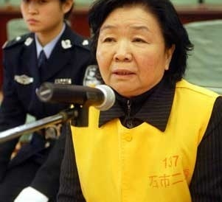


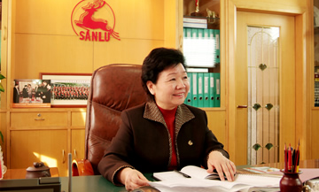
三鹿奶粉“三聚氰胺”事件
三鹿集团董事长
田文华

Slide 124
“三鹿奶粉”事件危机发展示意图
政府监管
危机
政府诚信
危机
国家形象
危机
三鹿奶粉含三聚氰胺（企业危机）
22家企业奶粉含三聚氰胺（行业危机）
食品安全
危机
中国制造
危机
婴幼儿
奶粉危机
（产品危机）
奶制品危机
（系列产品危机）
奶农 企业
（产业链危机）

Slide 125
产品危机衍变为公共危机的其它案例
时 间 | 危机产品及行业 | 事件起因
2004.12 | 巨能钙→钙制品行业 | 巨能钙含双氧水
2005.4 | 喜之郎果冻→果冻食品行业 | 儿童食小果冻窒息死亡
2005.6 | 光明牛奶→牛奶业 | 过期牛奶回炉重新销售（“回产奶”）
2005.7 | 啤酒加工工艺→啤酒业 | “95％国产啤酒加甲醛”
2006.3 | 欧典地板→木地板业 | 涉嫌欺诈宣传
2006.5-8 | 齐二药、安徽华源→制药业 | 假冒原料（13死）违规操作（11死）
2008.9 | 三鹿乳业集团→乳制品行业 | 乳制品中添加三聚氰胺
2008.10 | 完达山药业→中药注射剂业 | 刺五加注射液污染（3死）
2009.9 | 多多药业→中药注射剂业 | 双黄连注射液不良反应（3死）
2011.9 | 双汇集团→食品行业 | 双汇火腿肠添加瘦肉精
2012.4 | 修正药业等9家药企→制药业 | 使用工业明胶制作铬含量超标胶囊
2012.12 | 酒鬼酒、茅台酒等→制药业 | 白酒中塑化剂超标

Slide 126
危机管理的内涵
针对组织自身情况和外部环境，分析预测可能发生的危机，指定相应的针对性措施，一旦发生危机，能有条不紊地化解危机，重新恢复信誉和市场的一整套机制。
  包括对于危机预警、防范、化解的全过程

Slide 127
危机管理的阶段划分
事前预控
收集信息
应对
调查分析
恢复
落实整改
识别危机
发出警示
建立预案
安抚公众
联络媒介
控制损害
消除影响、
修补关系
矫正形象

Slide 128
危机管理的目标
转危为安
化危为机
危机公关目标的第一个层次
  恢复组织生存和发展的常态，重新缔结与目标公众的良性互动关系
危机公关目标的第二个层次
  将危机转化为组织的机遇，每一次危机既可能孕育导致失败的种子，也可能酝酿取得成功的希望

Slide 129
危机管理的流程
建立危机预警体系
成立危机处理领导小组
  廓清危机根源，确认相关者
制定危险公关的主题和策略
编制危机处理手册
执行手册
总结与评价
  危机恢复重建
判定
决策
监测
评价
调整

Slide 130
危机预警体系的建立
定性分析
分析风险信息
监测危险动态
处理相关信息
建立评估指标
形成评估结论
发出危机预报
实施危机预控
初始判断
定量分析
危机监测
子系统
危机评估
子系统
危机预报
子系统
重视舆情监控

Slide 131
特别关注 危机公关
什么是危机公关？
要积极消除有碍危机处理的各种“人为因素”，即通过有效的危机沟通和传播来消减因危机带来的多方压力、化解矛盾、缓解对抗、平和情绪、求达共识、争得支持，以利控制局势、减少损失，并力争转“危”为“安”、变“危”为“机”。
——立体攻关
政府组织沟通
大众媒体沟通
危
机
利益关联方沟通
企业
公
关
客户公众沟通
内部员工沟通

Slide 132
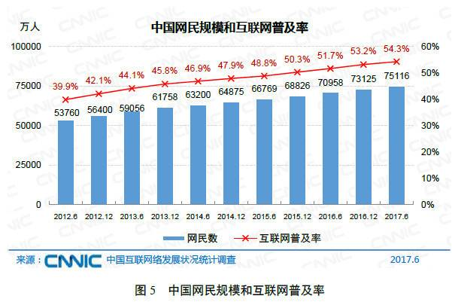
“新媒体”时代的危机管理
美国哈佛大学肯尼迪政治学院教授大卫·格根认为，“新闻界既不是朋友，也不是敌人，它只是一种力量，不管你喜欢还是不喜欢。” ▲ 英国前首相布莱尔说：我们今天的大部分工作量，不管是按重要程度计，按时间计，按精力计，除了最核心的决策之外，其他几乎都是在和媒体打交道。

Slide 133
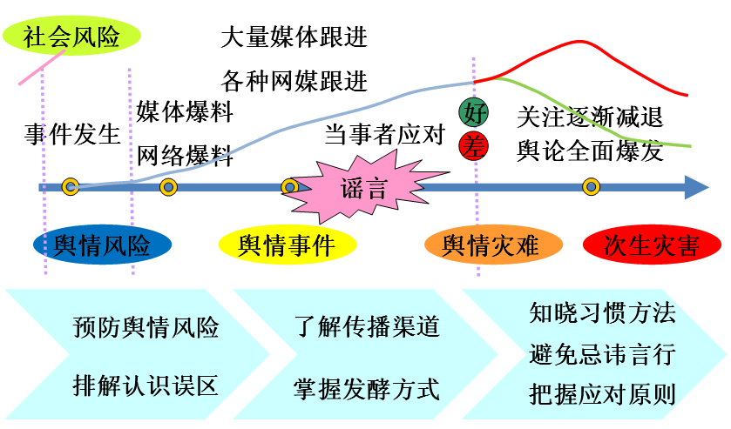
舆情的形成与管理

Slide 134
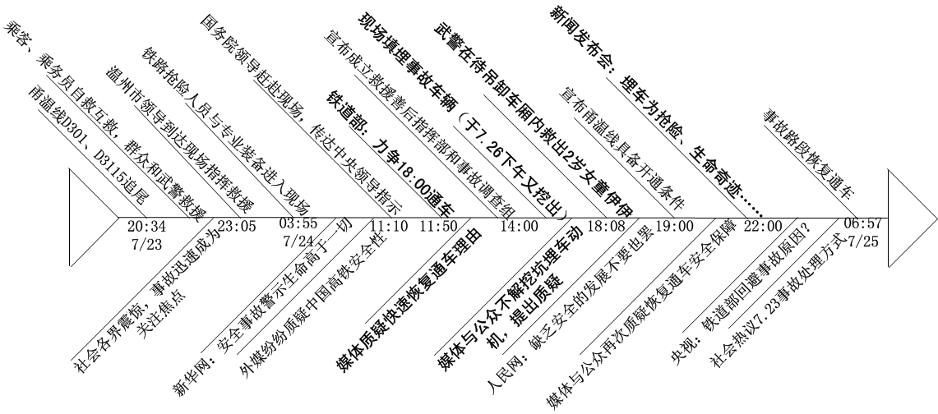
案例：7.23甬温线事件媒体报道

Slide 135
危机管理的重要手段
联络媒体提供真实信息
专业人士做出专业分析
权威机构发布权威意见
意见领袖发表公正看法

Slide 136
媒体曝光后决策选项
在事实认定的基础上正确决策
我方责任
非我方问题
口头致歉（对口、公开）
书面道歉（网站、大众媒体）
老总道歉（书面、公开场合）
立即改错
产品停售
产品召回
受害者安抚
损失赔偿
“责任人”引咎辞职
责任人查处
停业整顿
申请破产
对口说明
公开解释
口头声明
书面法律声明（网站、大众媒体）
权威机构出证（新闻发布会）
意见领袖发话
正式起诉
舆论消毒
要求撤销或更正
要求刊登后续报道
要求道歉
承认事实-顺应要求 合理引导 正当行为-维权反击

Slide 137

把握应对原则
第一时间
抢占先机
实不得已
可冷处理
公开透明
彰显态度
妥善处置
事件处置
根本之道
勇于担当
不推不拖
真诚沟通
莫轻许诺
许则必兑
领导出马
提高信度
重视意领
借第三方

Slide 138
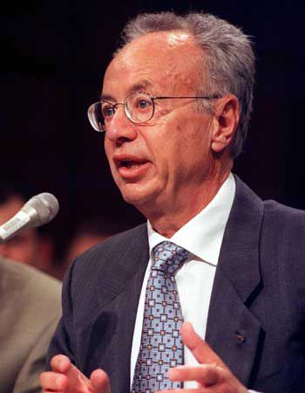
关于危机管理的警句
2
2
没有准备的企业在危机中消亡，
优秀的企业能成功的安度危机，
只有伟大的企业在危机中发现机遇。
  ——INTEL公司前CEO安迪·格鲁夫

Slide 139
谢谢，请指教！
Notes:
模板来自于 http://docer.wps.cn

